Slide 1

MENGAPA BERGANTI
Inspeksi Aset
Asset Inspection
Ganti keliling kertas dengan catatan yang bisa dipercaya kantor.
Inline Technology International
15 Oktober 2026 · untuk pelanggan
Notes:
Jangan mulai dari cara klik. Mulai dari apa yang hilang hari ini.

Slide 2
Adopsi · Inspeksi Aset
Yang hilang hari ini
Paper, chat photos, and a recap built by hand
Kertas
Foto di chat
Checklist mudah tercecer. Besok tidak jelas unit mana yang benar-benar dikelilingi.
Gambar lepas dari item. Sulit mencari bukti saat ada temuan.
Tanpa keputusan
Rekap manual
Tidak ada jejak siapa yang menyetujui, atau kapan.
Angka site disusun dari banyak sumber, sering terlambat.
Inline Technology International
2 / 11

Slide 3
Adopsi · Inspeksi Aset
Yang berubah
One inspection, one photo, one decision, one matrix
01
Satu inspeksi
02
Foto di item
Unit, tipe, dan KM/HM tersimpan sebagai satu catatan.
Bukti menempel pada baris yang diperiksa, bukan di percakapan.
03
Satu keputusan
04
Matriks hari itu
Admin site menyetujui atau menolak kiriman yang sama.
Site melihat unit mana yang hijau, merah, atau belum dikelilingi.
Inline Technology International
3 / 11

Slide 4
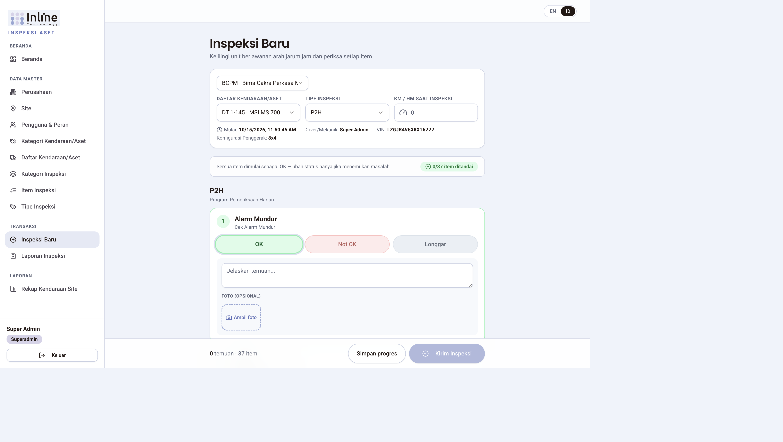
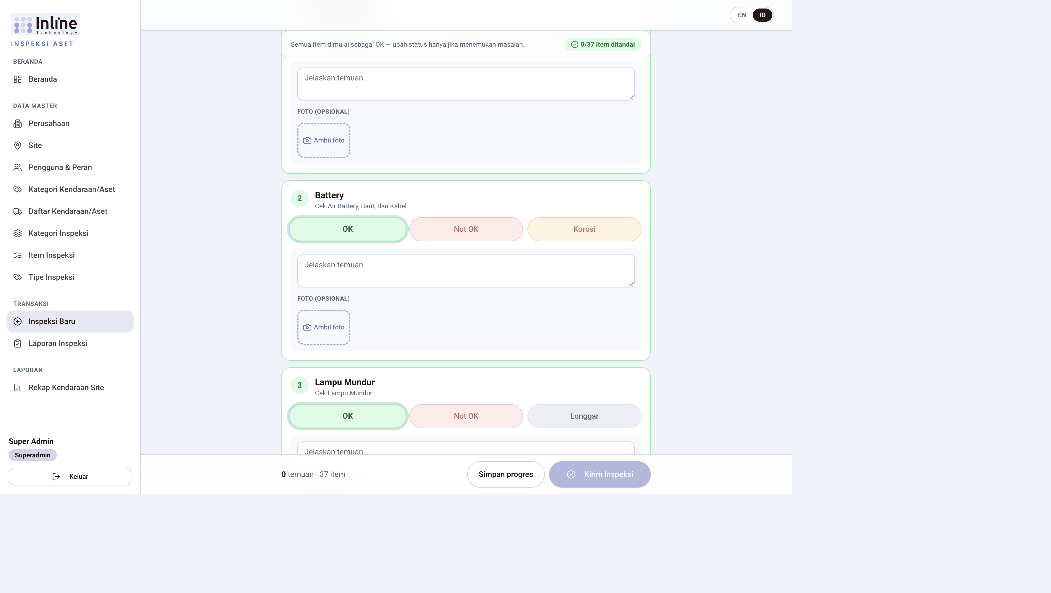
Adopsi · Inspeksi Aset
Keliling unit, sekali jalan
The yard fills one form, not a stack of paper
Unit, tipe, dan KM/HM
Setiap item mulai OK
Inline Technology International
4 / 11

Slide 5
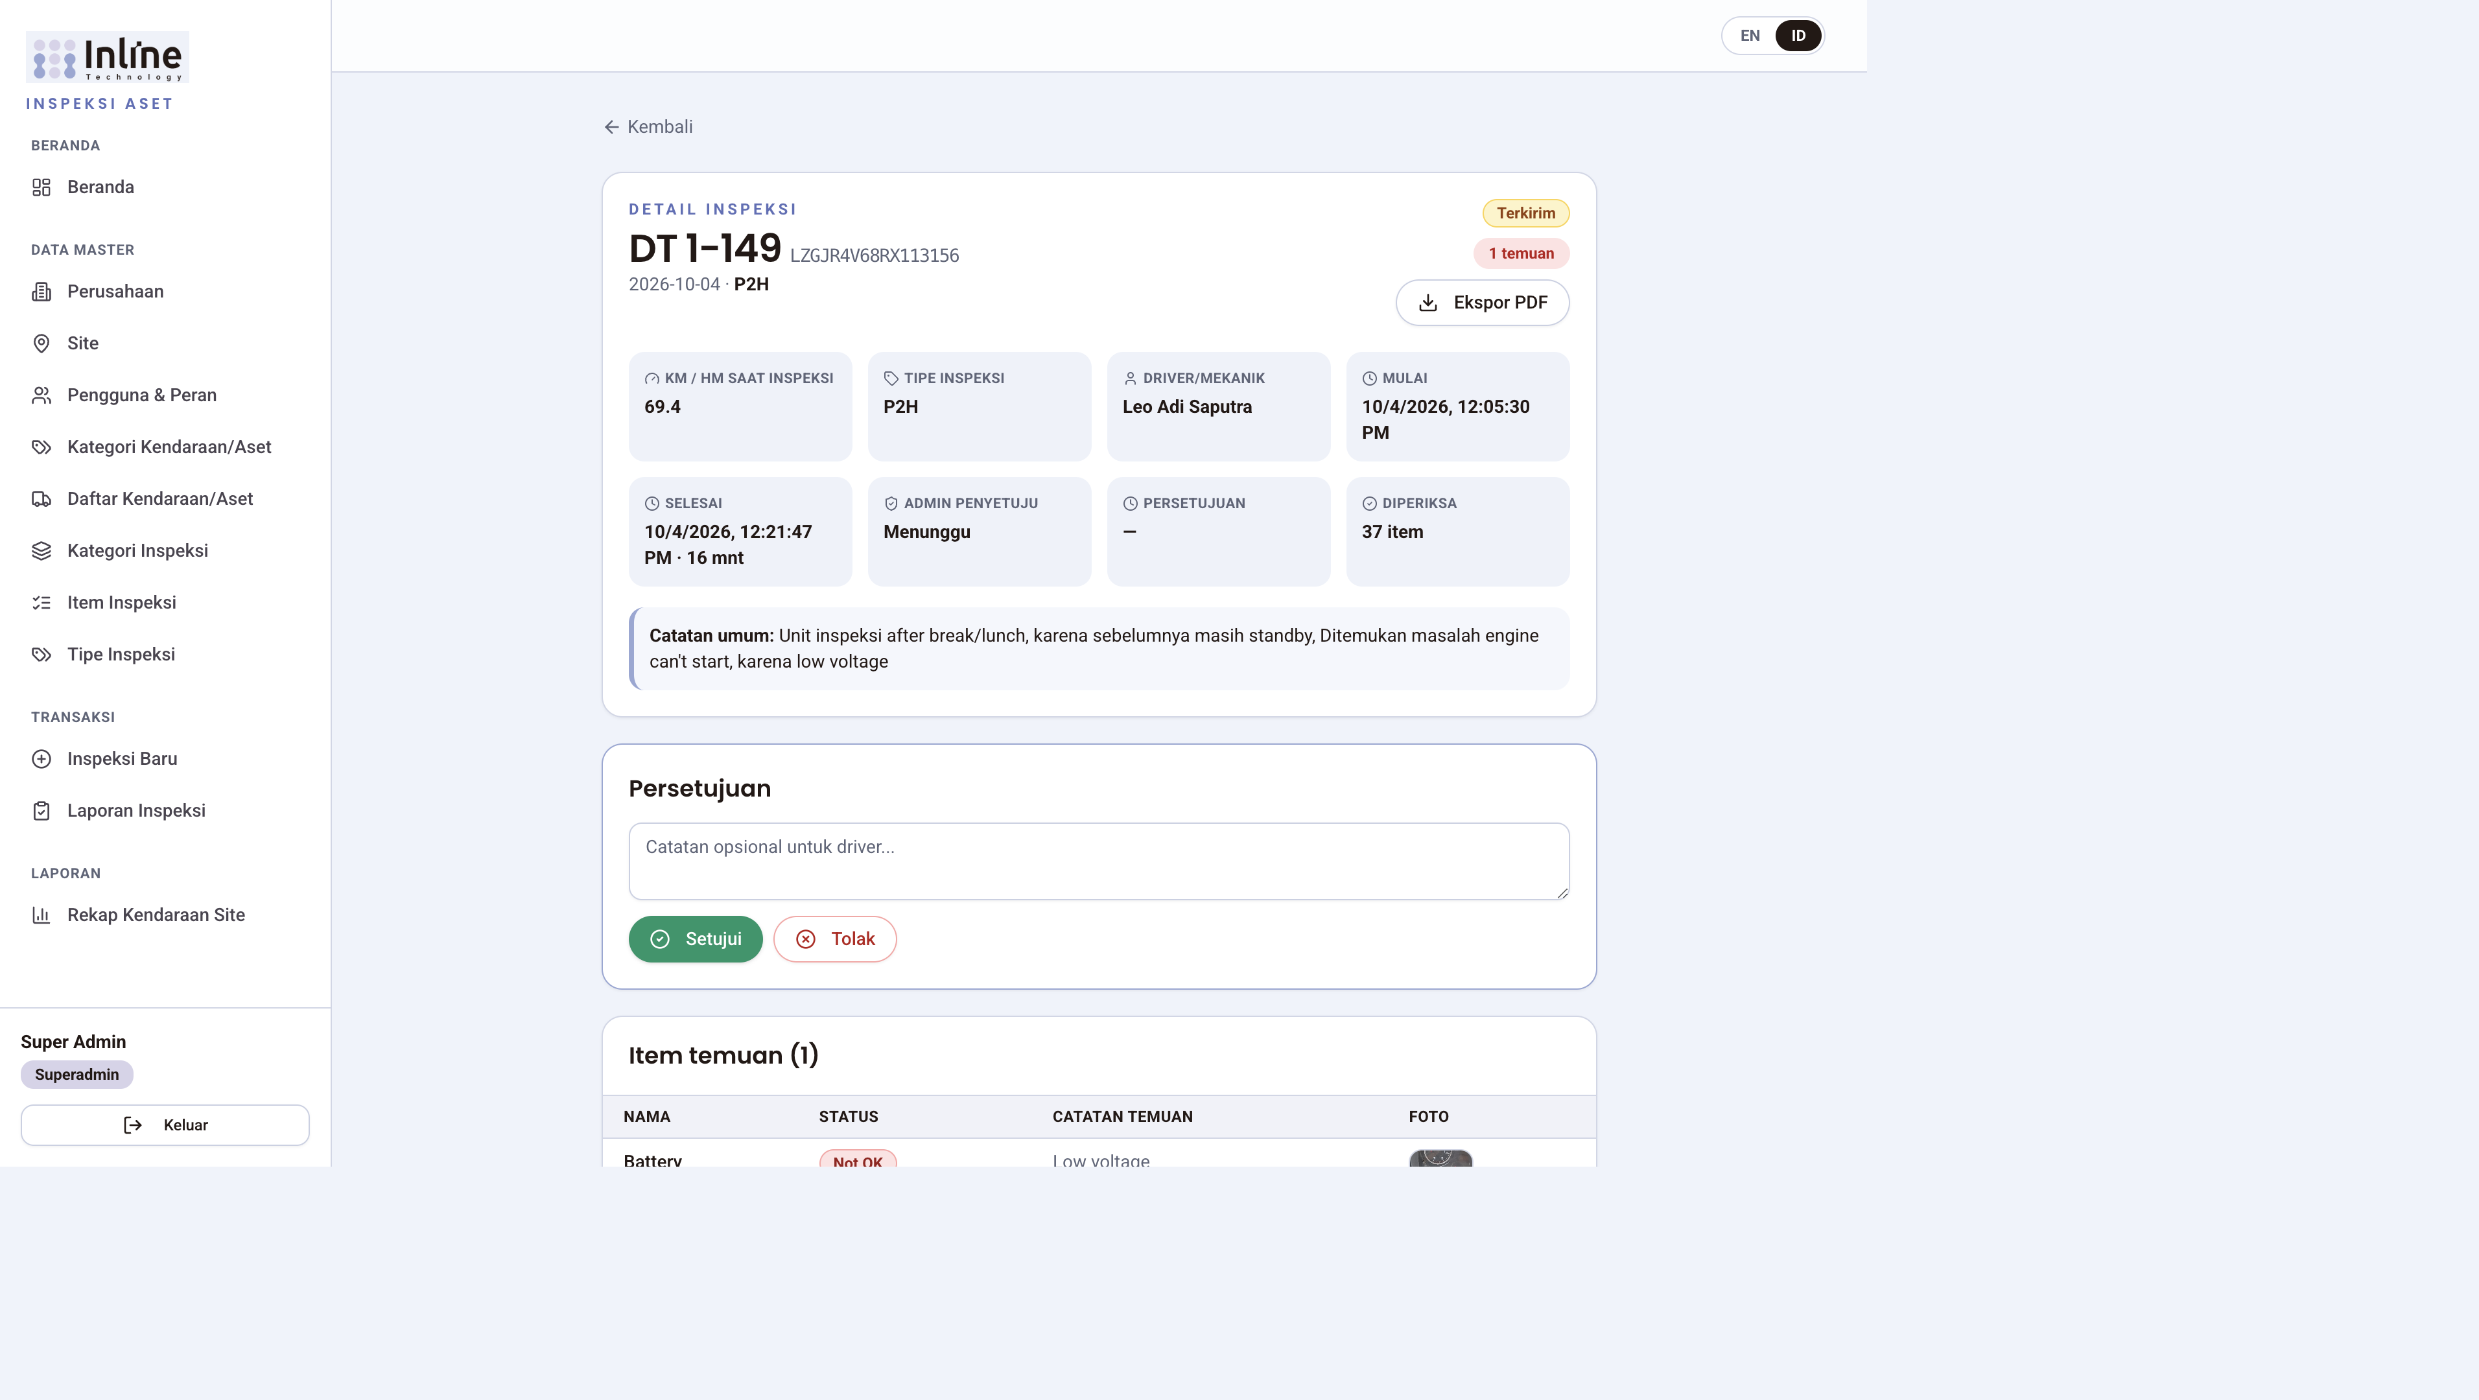
Adopsi · Inspeksi Aset
Bukti yang bisa dibuka lagi
The finding, the note, and the photo stay together
Status masih Terkirim sampai ada keputusan.
Catatan temuan tertulis di item, bukan hanya di chat.
Foto menempel di baris itu, dengan waktu dan nama pemeriksa.
Kantor membuka catatan yang sama dengan yang diisi di unit.
Inline Technology International
5 / 11

Slide 6
Adopsi · Inspeksi Aset
Keputusan di hari yang sama
Approve or reject, then keep a PDF
Setujui
Tolak
Admin site menutup siklus bila checklist dan foto sudah cukup.
Kiriman yang belum layak tidak tercampur dengan yang sudah beres.
PDF
Tetap terbuka
Satu berkas A4 untuk arsip: ringkasan, item, dan foto temuan.
Tombol keputusan hanya ada selagi status masih Terkirim.
Inline Technology International
6 / 11

Slide 7
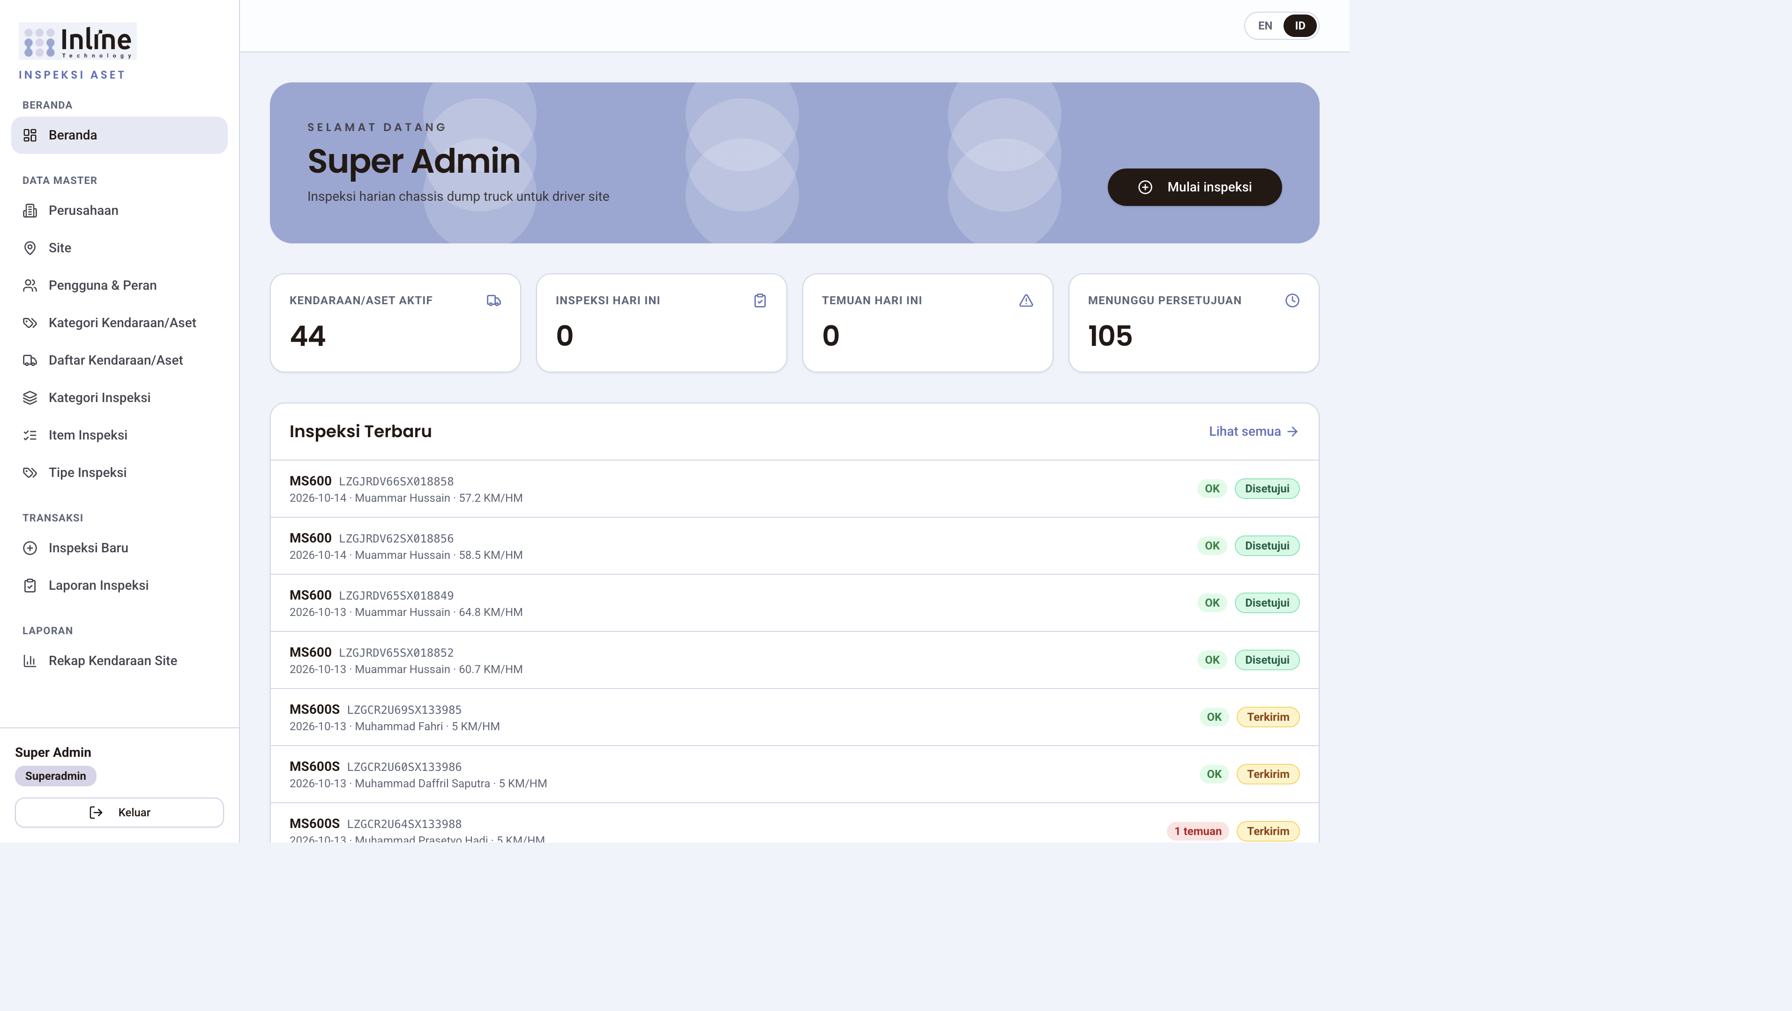
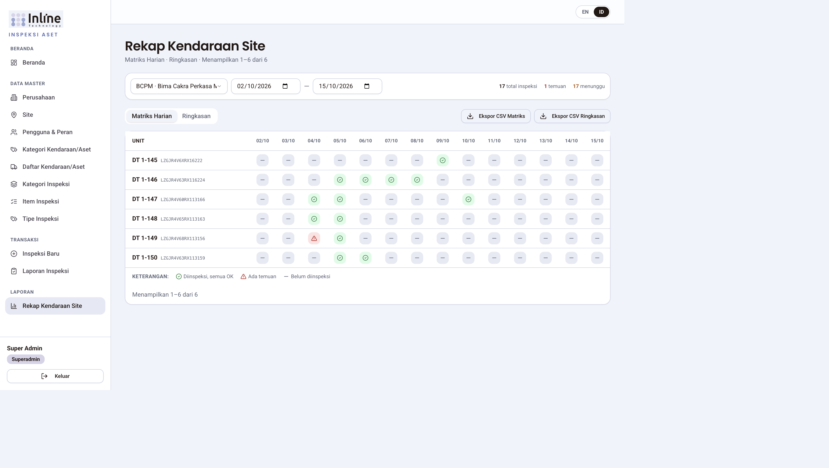
Adopsi · Inspeksi Aset
Site tanpa mengejar driver
Pending work and the daily matrix, without a chase
Berapa yang masih menunggu
Hijau, merah, atau belum dikelilingi
Inline Technology International
7 / 11

Slide 8
Adopsi · Inspeksi Aset
Dibuat untuk lapangan
The yard does not stop when the signal drops
Draf di perangkat
Progres tersimpan di ponsel ini. Belum naik ke server sampai dikirim atau disinkronkan.
Antrean offline
Driver, mekanik, dan admin site mengantre inspeksi, lalu menekan Sinkron saat tersambung.
Aplikasi Android
Alur yang sama di ponsel. PDF dibagikan lewat lembar berbagi Android.
Kantor tetap online
Admin perusahaan dan superadmin bekerja saat tersambung, di atas data yang sudah masuk.
Inline Technology International
8 / 11

Slide 9
Adopsi · Inspeksi Aset
Siapa memegang apa
Four jobs, not a training manual
Driver / Mekanik
Mengisi, menyimpan, dan mengirim inspeksi unit.
Admin site
Melihat seluruh site, lalu menyetujui atau menolak.
Admin perusahaan
Menjaga checklist, tipe, dan rekap di perusahaannya.
Superadmin
Membuka semua perusahaan bila organisasi punya lebih dari satu.
Inline Technology International
9 / 11

Slide 10
Adopsi · Inspeksi Aset
Cara mulai
One site and the daily check, then grow
Urutan
Tetap di perusahaan
Master checklist, tipe inspeksi, pengguna, dan daftar unit.
1. Satu site, tipe harian (P2H).
2. Driver mengirim, admin site memutuskan.
3. Rekap dipakai di rapat site.
4. Tambah tipe dan site bila pola ini sudah jalan.
Berhenti di kertas
Keliling kertas, foto yang hanya ada di chat, dan rekap yang disusun tangan setiap sore.
Inline Technology International
10 / 11

Slide 11
Adopsi · Inspeksi Aset
Tiga bukti untuk dibawa pulang
Leave with evidence, a decision, and the day’s matrix
Bukti di item
01
Foto dan catatan tidak tercecer. Keduanya menempel pada baris yang diperiksa.
Satu keputusan
02
Setujui atau Tolak menutup kiriman. PDF menyimpan salinan untuk arsip.
Rekap hari itu
03
Site melihat unit hijau, merah, atau belum dikelilingi, tanpa mengejar driver.
Inline Technology International
11 / 11

